Slide 1
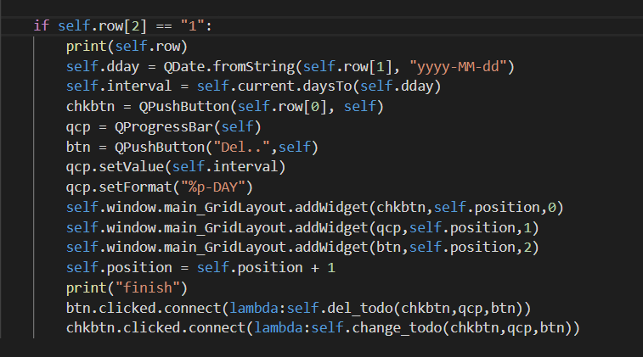
1. 할일 추가 / 삭제
chbtns = []
qcps = []
Btns = [] 로 리스트로 만들고..
Btns.append(Q.pushButton)
…
…
Btns[i].clicked.connect(labmda : self.del_todo(chkbtns[i], qcps[i], btns[i].)
로 구분을 해줘서 connect를 해주자.
Lambda state, title = row[1] : self.showInfo(title);
Connect함수 = 한번 설정하면 안바뀐다. 그 안의 내용을 계속 바꿔줌으로써 작동을 한다.
- 아마 동적으로 위젯을 생성해도 마지막에 생성된 위젯에만 connect가..

